Slide 1
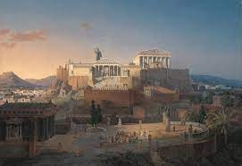
ΤΑ ΕΠΑΓΓΕΛΜΑΤΑ ΚΑΙ Η ΚΑΘΗΜΕΡΙΝΗ ΖΩΗ ΣΤΗΝ ΑΘΗΝΑ ΤΗΝ ΚΛΑΣΙΚΗ ΕΠΟΧΗ
ΠΑΤΣΙΑ ΜΑΡΙΑ
ΣΠΑΤΙΩΤΗ ΝΙΚΟΛΙΤΣΑ

Slide 2
ΕΙΣΑΓΩΓΗ
Η Αθήνα, τον 5ο και τον 4ο αιώνα π.Χ., γνώρισε τη μεγαλύτερη ακμή σε όλους τους τομείς της ανθρώπινης δράσης και δημιουργίας. Αναλυτικότερα, την εποχή εκείνη ζούσαν στην Αθήνα άνθρωποι διαφόρων κοινωνικών στρωμάτων ( εύποροι, τεχνίτες, αγρότες, μέτοικοι, δούλοι) . Το πολίτευμα της πόλης ήταν η Δημοκρατία.

Slide 3
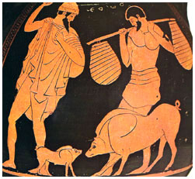
ΕΠΑΓΓΕΛΜΑΤΑ ΣΤΗΝ ΑΡΧΑΙΑ ΑΘΗΝΑ
Κατά την κλασική εποχή, παρουσιάζονται στην Αθηνά πληθώρα επαγγελμάτων, που έρχονται να καλύψουν τις αυξημένες ανάγκες των πολίτων της. Κυριαρχούσε η αντίληψη πως οι γνήσιοι Αθηναίοι πολίτες έπρεπε να μένουν συγκεντρωμένοι στις πνευματικές τους αναζητήσεις.
Σύμφωνα με επιφανείς αριστοκρατικές προσωπικότητες όπως ο Πλάτωνας και ο Αριστοτέλης, οι κατασκευαστικές και χειρωνακτικές τέχνες ταυτίζονταν με τη λέξη «βάναυσος» και είναι φορτισμένες με την καταισχύνη και την περιφρόνηση. Οι βάναυσες τέχνες είναι ταυτόχρονα και ανελεύθερες , επειδή ασκούνται από δούλους, άρα κρίνονται ασυμβίβαστες με την κοινωνική υπόσταση και το ήθος ενός ελεύθερου ανθρώπου.
Στην ύπαιθρο αρχικά εμφανίζονταν το επάγγελμα του αγρότη. Οι αγρότες καλλιεργούσαν κυρίως δημητριακά, ελιές, αμπέλια. Ήταν ιδιοκτήτες κτημάτων ή και ενοικιαστές .Η καθημερινότητα τους ήτανε ιδιαίτερα σκληρή και επίπονη, και η σοδειά τους είχε άμεση εξάρτηση με τις καιρικές συνθήκες.
Αναπαράσταση δυο χωρικών που πηγαίνουν στην αγορά, οδηγώντας και δυο χοίρους. Ο ένας μεταφέρει και δυο καλάθια με εμπόρευμα (αγγειογραφία, Μουσείο Fitzwilliam,Κέιμπριτζ

Slide 4
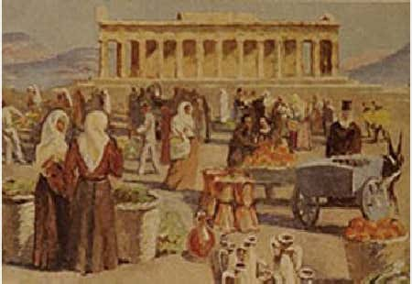
Οι λατόμοι ήταν υπεύθυνοι για την εξόρυξη των μάρμαρων και οι υλοτόμοι έκοβαν τα δέντρα στα δάση. Τα προϊόντα της εργασίας τους τα παρέδιδαν σε αυτούς που τα μετέφεραν στα εργαστήρια (γλυπτών, ξυλουργών κ.ά.) για επεξεργασία. Οι μεταλλωρύχοι άνοιγαν χαμηλές στοές με τις αξίνες, τις σμίλες και τα σφυριά τους και προσπαθούσαν να εξορύξουν το μετάλλευμα, που άλλοι μετέφεραν έξω από τις γαλαρίες. Τα μέτρα υποστύλωσης και εξαερισμού ήταν τις περισσότερες φορές υποτυπώδη, γι’ αυτό και οι θάνατοι στα μεταλλεία ήταν συνηθισμένο φαινόμενο.
Πολύ διαδομένο ήταν το επάγγελμα του κεραμέα. Οι αγγειοπλάστες για να κατασκευάσουν τα αγγεία τους, χρησιμοποιούσαν τον τροχό. Κοντά στους αγγειοπλάστες, που στην Αθήνα ήταν συγκεντρωμένοι στη συνοικία του Κεραμεικού, δούλευαν οι αγειογράφοι, που διακοσμούσαν με παραστάσεις τα αγγεία και πολλές φορές με περηφάνια υπέγραφαν και οι δύο τα έργα τους΄ ο τάδε «εποίεσεν», ο δείνα «έγραφσεν».
Η ζωή της γυναίκας περιοριζόταν συνήθως στις δραστηριότητες του σπιτιού. Από μικρή ηλικία, τα κορίτσια ασχολούνταν με το νοικοκυριό . Από τις πιο σημαντικές καθημερινές ασχολίες των γυναικών ήταν το γνέσιμο και η ύφανση στον αργαλειό. Τα κορίτσια από μικρά βοηθούσαν στην προετοιμασία του ρουχισμού. Όλα τα ενδύματα της οικογένειας κατασκευάζονταν στο σπίτι. Οι γυναίκες εξακολούθησαν και την εποχή αυτή να υφαίνουν στους σπιτικούς αργαλειούς τα απαραίτητα για την οικογένεια ρούχα. Πολλές φορές ωστόσο οι υφάντριες πήγαιναν στην αγορά να πουλήσουν μαλλί ή κορδέλες που ύφαιναν ξεχωριστά στο σπίτι τους για μια ορισμένη πελατεία, ή δούλευαν σε μεγαλύτερα εργαστήρια.
Νικονάνου Α., "Η δημόσια και ιδιωτική ζωή", Ελλάδα Ιστορία και Πολιτισμός, τ.Β, εκδ. Μαλλιάρης-Παιδεία, Θεσσαλονίκη 1981, σ.239
Η αγορά
Στις ελληνικές πόλεις[…] η αγορά δεν ήταν ένας τόπος αποκλειστικά για τους εμπόρους. Στην αγορά της Αθήνας βρίσκονταν τα κύρια δημόσια καταστήματα: η Βουλή, τα δικαστήρια, οι ναοί, το αρχείο, καθώς και δενδροστοιχίες από πλατάνια και λεύκες. Οι ιδιοκτήτες των αγροκτημάτων που ήταν γύρω από την πόλη, έστελναν τα προϊόντα τους για ανταλλαγή. Από τον Πειραιά και το Φάληρο έφταναν ψαράδες[…].
Μια ημέρα από τη ζωή ενός Αθηναίου. Στέλλιου Τόγια.
Βιβλιογραφία :Colobova, K.M. Η καθημερινή ζωή στην Αρχαία Ελλάδα.

Slide 5
Οι Αθηναίοι χάρη στη γεωγραφική θέση της πόλης τους και λόγω της αδυναμίας της να συντηρήσει αποκλειστικά με τη γεωργία τους κατοίκους της, στράφηκαν γρήγορα στο εμπόριο, κυρίως στο θαλάσσιο. Πλοιοκτήτες και κυβερνήτες των εμπορικών πλοίων ήταν οι ναύκληροι. Με εισαγωγές και εξαγωγές ασχολούνταν οι έμποροι, ενώ με το λιανικό εμπόριο οι κάπηλοι. Υπηρεσίες αλλαγής ξένων νομισμάτων στο τοπικό νόμισμα παρείχαν οι αργυραμοιβοί.
Ἀθηναῖοι, ὡς καὶ οἱ ἑτέρας πόλεις […]τῷ βίῳ ἐξειργάζοντο.
Ξενοφῶν, Ἀπομνημονεύματα 2.7.6 (ελεύθερη διασκευή)
Εκείνοι που ήταν μόνιμα «ριγμένοι» στην υπόληψη των αρχαίων Ελλήνων ήταν οι γλύπτες, γιατί η δουλειά τους θεωρούνταν ιδιαίτερα επίπονη. Ο Πλούταρχος λέει ότι μπορεί κανείς να ευχαριστιέται από ένα έργο τέχνης, χωρίς ωστόσο να θεωρεί αξιομίμητο τον καλλιτέχνη και δεν βρίσκει καμιά ουσιαστική διαφορά ανάμεσα στον κατασκευαστή ενός υφάσματος ή τον παρασκευαστή ενός αρώματος και τον δημιουργό ενός ναού ή ενός γλυπτού.
Στην καθημερινή ζωή της Αθήνας η συναναστροφή με τις εταίρες, δεν αποτελούσε ανωμαλία του ιδιωτικού ή κοινωνικού βίου και ήταν ανεκτή η σχέση τους με νυμφευμένους άνδρες .Οι περισσότερες εταίρες κατάγονταν από δούλους και ήταν απελεύθερες ξένες που κατέφευγαν στην Αθήνα, επειδή η πόλη προσέφερε ευκολίες στο επάγγελμά τους. Ενώ οι Αθηναίες ζούσαν περιορισμένες και απομονωμένες στο σπίτι, οι εταίρες σύχναζαν σε όλους τους τόπους: στα θέατρα, στην αγορά, στον ναό της Αφροδίτης κλπ.
Από την κατηγορία των επαγγελματιών εταίρων θα πρέπει να εξαιρεθούν οι φίλες και οι μαθήτριες των φιλοσόφων οι οποίες θεωρούνταν ως εταίρες, μόνο διότι απέφευγαν τον παραδοσιακό ρόλο του γάμου και της νοικοκυράς και διεκδικούσαν ανδρικά προνόμια, π. χ συμπόσια. Η έννοια "δήμια" (:κοινό κορίτσι) εκφράζει ευθέως το επάγγελμα αυτό και δεν αφήνει καμιά αμφιβολία ότι οι γυναίκες που ονομάζονταν έτσι βρίσκονταν γενικά στη σεξουαλική διάθεση του καθενός.
ROBERT FLACELIIRE.Ο ΕΡΩΤΑΣ ΣΤΗΝ ΑΡΧΑΙΑ ΕΛΛΑΔΑ. Μετάφραση: Ανδρέας Καραντώνης.

Slide 6
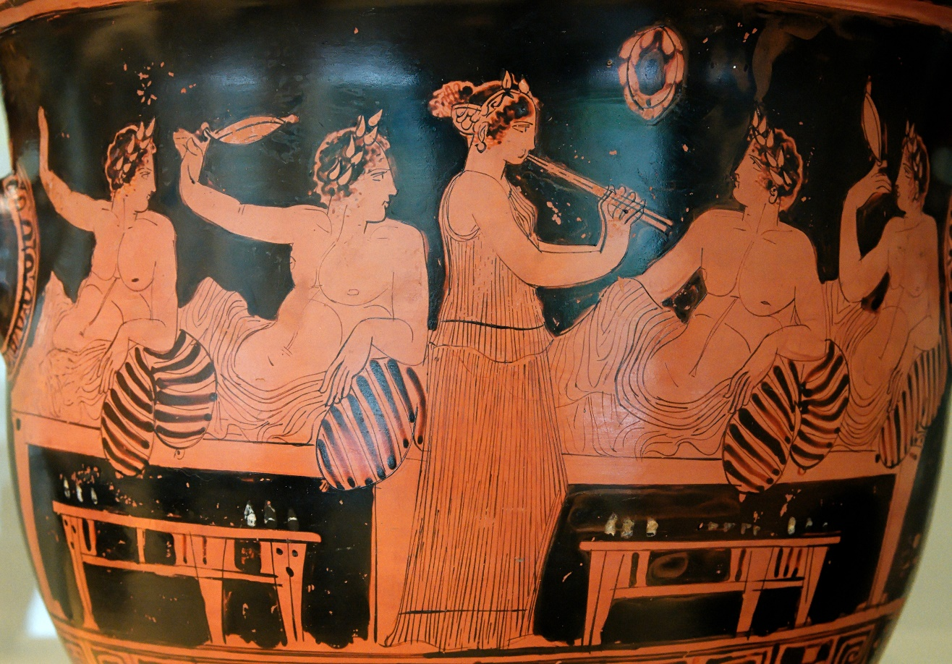
ΣΤΟ ΣΥΜΠΟΣΙΟ
Οι άνδρες στην αρχαία Αθήνα, οργάνωναν συχνά συμπόσια, κοινές δηλαδή οινοποσίες για την ενίσχυση των φιλικών δεσμών. Ο οικοδεσπότης αναλάμβανε να στείλει τις προσκλήσεις με ένα δούλο και να βρει το μάγειρα που θα προετοίμαζε το φαγητό. Οι γυναίκες των ανδρών της παρέας δεν έπαιρναν μέρος. Οι μόνες γυναίκες που παρευρίσκονταν ήταν δούλες, μουσικοί ή χορεύτριες. Στον ανδρωνίτη, όπου γινόταν το συμπόσιο, υπήρχαν ανάκλιντρα, για να ξαπλώνουν οι άνδρες και χαμηλά τραπέζια για τα φαγητά. Το συμπόσιο άρχιζε με το πρόπωμα (κρασί) και ακολουθούσε το δείπνο, στο οποίο σερβίρονταν ορεκτικά και γλυκά. Κύρια θέση στα συμπόσια εκτός από τις συζητήσεις είχαν η μουσική και τα τραγούδια, η απαγγελία ποιημάτων, τα παιχνίδια, τα αινίγματα και οι γρίφοι. Εμφανίζονταν μάλιστα και διάφοροι καλλιτέχνες, μουσικοί, χορευτές και ακροβάτες.
Σημαντική υπόθεση ήταν η αποφυγή της μέθης και η διατήρηση μιας πολιτισμένης ατμόσφαιρας. Στο τέλος έφευγαν ικανοποιημένοι. Εξάλλου, στα συμπόσια γεννήθηκε και η λυρική ποίηση.
ΓΑΜΟΣ ΣΤΗΝ ΑΡΧΑΙΑ ΑΘΗΝΑ
Όταν ένα κορίτσι γινόταν δεκαπέντε χρόνων έπρεπε να παντρευτεί . Ο γαμπρός, θα έπρεπε να είναι εργατικός και πλούσιος .Η νύφη όφειλε να είναι νοικοκυρά και με προίκα . Η γνώμη των παιδιών, δεν επηρέαζε την απόφαση του γάμου. Οι γάμοι γίνονται συνήθως το μήνα Γαμηλιώνα, τον Ιανουάριο δηλαδή. Η διαδικασία του γάμου διαρκούσε τρεις μέρες. Την παραμονή η νύφη αφιέρωνε τα παιχνίδια της στις θεές Άρτεμις και Ήρα και έκανε θυσίες. Το λουτρό αποτελούσε μία από τις σημαντικότερες γαμήλιες διαδικασίες για τη νύφη. Ακολουθούσε μεγάλη γιορτή με πλούσια εδέσματα.

Slide 7
Η ΑΝΑΤΡΟΦΗ ΤΩΝ ΠΑΙΔΙΩΝ
Όταν γεννιόταν ένα αγόρι κρεμούσαν στην εξώπορτα του σπιτιού ένα κλαδί ελιάς. Επτά ημέρες μετά από τη γέννησή του, έδιναν στο αγόρι το όνομα του παππού του. Όταν γεννιόταν κορίτσι, κρεμούσαν στη είσοδο του σπιτιού μαλλί από πρόβατο, που συμβόλιζε την εργατικότητα της γυναίκας. Τα αγόρια, που ήταν πιο ελεύθερα από τα κορίτσια, μορφώνονταν στο σχολείο. Οι φτωχοί όμως νέοι, οι οποίοι δεν είχαν τις ίδιες δυνατότητες μόρφωσης, μάθαιναν μία τέχνη. Στις ευκατάστατες οικογένειες, τα παιδιά μεγάλωναν συνήθως με την επίβλεψη και τη συντροφιά της παραμάνας( ήταν μία από τις δούλες του σπιτιού). Τη φροντίδα των αγοριών αναλάμβανε ο παιδαγωγός (έμπιστος δούλος), ο οποίος τα συνόδευε στις μετακινήσεις τους και ήταν υπεύθυνος για τη συμπεριφορά τους.
ΠΑΙΖΟΝΤΑΣ ΣΤΗΝ ΑΡΧΑΙΑ ΕΛΛΑΔΑ
Η κουδουνίστρα ήταν το πρώτο παιχνίδι που αποκτούσαν τα παιδιά στην αρχαία Αθήνα. Ήταν πύλινη ή μετάλλινη και περιείχε πετραδάκια ή σπόρους για να παράγει ήχο και να ηρεμεί τα βρέφη. Την εποχή εκείνη, οι άνθρωποι πίστευαν πως ο ήχος της κουδουνίστρας έδιωχνε τα κακά πνεύματα από την κούνια του μωρού. Ο Αριστοτέλης στα Πολιτικά (Θ1340b, 25 – 35) γράφει ότι «την κουδουνίστρα επινόησε ο Αρχύτας από τον Τάραντα , για να τη χρησιμοποιούν τα βρέφη και να μην κάνουν ζημιές στο σπίτι». Στην αρχαία Αθήνα τα αμαξάκια ήταν το πιο επιθυμητό δώρο, ανάμεσα σε εκείνα, που προσφέρονταν στα παιδιά στη γιορτή των Ανθεστηρίων. Από τα πιο αγαπημένα παιχνίδια των κοριτσιών ήταν οι πλαγγόνες, οι κούκλες. Πολλά παιχνίδια κοριτσιών, μπάλες, αστράγαλοι, κορδέλες για τα μαλλιά, έχουν βρεθεί σε Ιερά, όπως αναφέρεται στο επίγραμμα της Τιμαρέτης στην Παλατινή Ανθολογία (VI, 280). Ο Παυσανίας, (Παυσανίας V, 20, ΙΙ) αναφέρει ότι ανάμεσα στους θησαυρούς στο Ιερό της Ήρας στην Ολυμπία είδε ένα κρεβατάκι, παιχνίδι της Ιπποδάμειας.
Ο ΑΘΛΗΤΙΣΜΟΣ
Η γυμναστική ήταν υποχρεωτική για τα αγόρια ήδη από τα χρόνια του Σόλωνα. Ο παιδοτρίβης, ήταν ο προπονητής των νέων, αλλά και υπεύθυνος, ώστε να τηρούνται αυστηρά οι κανόνες των αθλημάτων. Τα πιο συνηθισμένα αθλήματα ήταν: το άλμα, το ακόντιο, ο δίσκος, ο δρόμος του σταδίου, η πάλη και ο δίαυλος . Όλα τα αγωνίσματα γίνονταν στην παλαίστρα ή και στο στάδιο, όταν τα αγόρια είχαν συμπληρώσει την ηλικία των δώδεκα χρόνων. Στους αγώνες πυγμαχίας, τύλιγαν τα χέρια τους με τους πυκτικούς ιμάντες. Η κολύμβηση ήταν μία ακόμη αθλητική δραστηριότητα των νέων. Θεωρούσαν τελείως αμόρφωτο εκείνον που δεν ήξερε γράμματα και κολύμπι. Στους Ολυμπιακούς Αγώνες από τα πιο θεαματικά αγωνίσματα ήταν οι ιπποδρομίες και οι αρματοδρομίες. Σε αυτά έπαιρναν μέρος οι εύποροι, καθώς μόνο αυτοί είχαν τη δυνατότητα να εκτρέφουν άλογα. Ανάλογα με τον αριθμό των αλόγων οι αρματοδρομίες ξεχώριζαν σε αρματοδρομίες τεθρίππων (με τέσσερα άλογα) και συνωρίδων (με δυο άλογα).

Slide 8
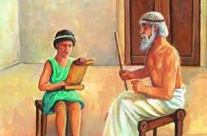
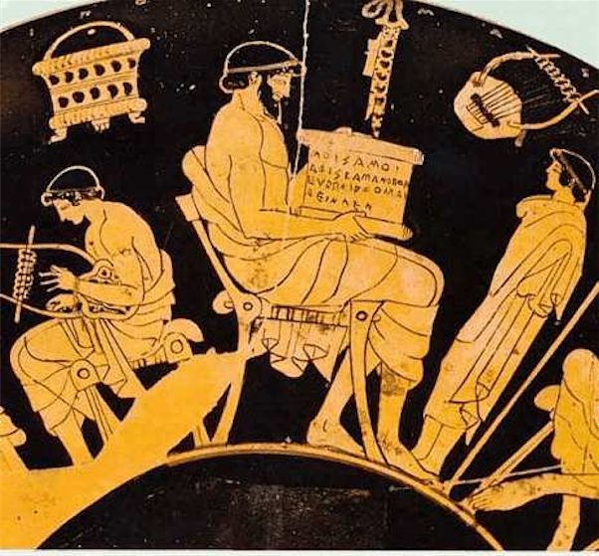
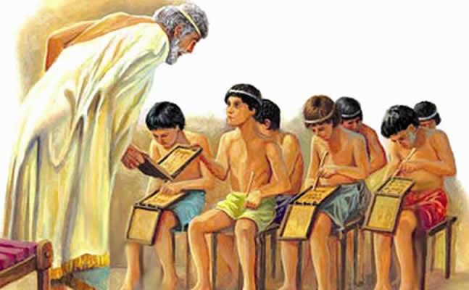
Η ΕΚΠΑΙΔΕΥΣΗ
Στο σχολείο τα παιδιά μάθαιναν ανάγνωση, γραφή, αριθμητική και μουσική. Τα κείμενα ήταν γραμμένα με κεφαλαία γράμματα και δεν υπήρχε κενό ανάμεσα στις λέξεις, ούτε τόνοι. Κυρίως εκείνη την εποχή διάβαζαν την Ιλιάδα και την Οδύσσεια. Συχνά ο δάσκαλος, για να ανταμείψει τις προσπάθειες των μαθητών, τους χάριζε αστραγάλους (κότσια ζώων) πέτρες και αμύγδαλα. Οι νέοι έπαιζαν μουσική, έλεγαν τραγούδια και χόρευαν κύκλιους χορούς κατά τη διάρκεια των μεγάλων εορτών. Κάποιες από τις μεγαλύτερες γιορτές που γίνονταν στην Αθήνα ήταν τα Μεγάλα Παναθήναια( για να τιμήσουν τη θεά Αθηνά), τα Μεγάλα ή «εν άστει» Διονύσια και τα Ανθεστήρια (προς τιμήν του θεού Διονύσου).
ΣΤΗΝ ΤΑΞΗ
Η σχολική ζωή είναι σκληρή για τα μικρά ελληνόπουλα. Ο Αριστοφάνης περιγράφει τρυφερά: Τα βλέπαμε να βαδίζουν στους δρόμους με τάξη για να πάνε στο δάσκαλο της μουσικής, όλα τα γειτονόπουλα, στη σειρά, χωρίς πανωφόρι, κι ας έπεφτε χιόνι παχύ σαν αλεύρι». Οι μόνες αργίες είναι οι θρησκευτικές γιορτές. Ο δάσκαλος του σχολείου πληρώνεται από τους γονείς. Μια καρέκλα με ράχη για τον δάσκαλο, σκαμνιά για τα παιδιά. Τραπέζια δεν υπάρχουν, καθώς οι μικροί μαθητές γράφουν, με τη βοήθεια μιας γραφίδας, σε ξύλινες πλάκες καλυμμένες με κερί, ακουμπισμένες στα γόνατά τους. Κατά κανόνα, ο παιδαγωγός κάθεται πίσω από τον προστατευόμενό του. Η απειθαρχία και η απροσεξία τιμωρούνται αυστηρά. Ο δάσκαλος δεν διστάζει να μαστιγώσει αγρία τους κακούς μαθητές.
Η ΖΩΗ ΣΤΗΝ ΕΛΛΑΔΑ ΤΗΝ ΕΠΟΧΗ ΤΟΥ ΠΕΡΙΚΛΗ, SOPHIE ROYER, CATHERINE SALLES, FRANCOIS TRASSARD
Η ΣΤΡΑΤΙΩΤΙΚΗ ΕΚΠΑΙΔΕΥΣΗ
Οι νέοι της Αθήνας στην ηλικία των δεκαοκτώ χρόνων έπρεπε να υπηρετήσουν για δύο χρόνια στο στρατό. Τα όπλα τους, κυρίως χάλκινα, ήταν το δόρυ, η ασπίδα, οι περικνημίδες και η περικεφαλαία. Πριν την αναχώρηση για τη μάχη, συνηθιζόταν η οικογένεια να αποχαιρετά τον πολεμιστή με μια τελετή, στην οποία η μητέρα συνήθως έκανε σπονδή και ο πατέρας παρέδιδε τα όπλα. Οι πιο πλούσιοι από τους Αθηναίους πολίτες κατατάσσονταν στους οπλίτες, αυτούς δηλαδή που φέρουν το όπλον, την ασπίδα και στους ιππείς που συντηρούσαν άλογα. Οι πολεμιστές στη μάχη χρησιμοποιούσαν αμυντικό οπλισμό και επιθετικά όπλα. Πολίτες θεωρούνταν μόνο όσοι είχαν ολοκληρώσει τη θητεία τους.

Slide 9
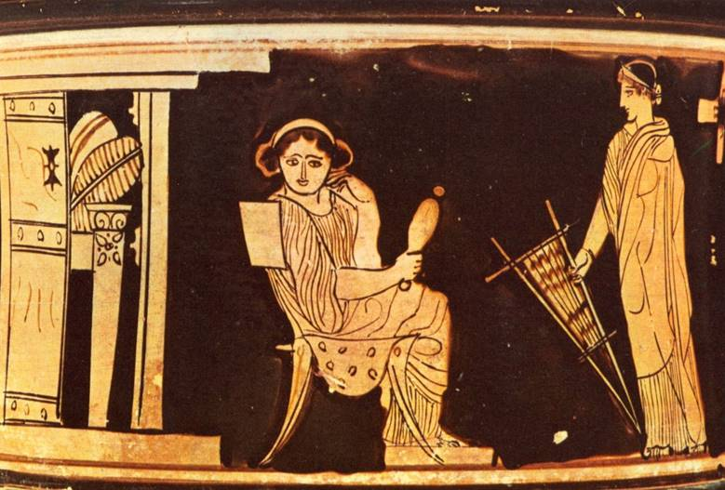
Η οικογένεια αποτελεί συστατικό στοιχείο της πολιτείας και κάθε πολίτης ελληνικής πόλης, έχει καθήκον ιερό να παντρευτεί και να αποκτήσει νόμιμα παιδιά. Αλλά δεν είναι τόσο οι επιταγές της φύσης που οδηγούν στη δημιουργία οικογένειας όσο η υποχρέωση να μην εξαφανιστεί η οικογενειακή λατρεία.
Με τον όρο οίκος αναφερόμαστε στο σπιτικό, το οποίο περιλαμβάνει τους γονείς, τα παιδιά και όλους τους δούλους. Όλες οι οικογένειες με κοινό πρόγονο αποτελούν ένα γένος, με δικές του ιδιαίτερες λατρευτικές τελετές. Τέλος, κάθε οικογένεια είναι εγγεγραμμένη σε μια φατρία, που αποτελείται από πολλά γένη.
Η ΘΕΣΗ ΤΗΣ ΓΥΝΑΙΚΑΣ
Ο πατέρας είναι ο αρχηγός της οικογένειας και έχει την απόλυτη εξουσία του οίκου. Η γυναίκα είναι υποταγμένη στην εξουσία του κυρίου της(πατέρας, σύζυγος, γιος). Οι γυναίκες του σπιτιού ζουν σ’ ένα ειδικό διαμέρισμα, το γυναικωνίτη, και δεν έχουν και πολλές ευκαιρίες για δημόσιες εμφανίσεις. Μια γυναίκα ανατρέφεται έτσι ώστε να γίνει καλή οικοδέσποινα και η αξία της κρίνεται από τον τρόπο με τον οποίο φροντίζει το σπιτικό της. Παρ όλα αυτά, ο διακριτικός ρόλος της αρχαίας Ελληνίδας δεν της απαγορεύει να έχει πραγματικές ευθύνες μέσα στην οικογένεια, ενώ πολλοί αρχαίοι Έλληνες συνηθίζουν να παραπονιούνται για την αυταρχικότητα των συζύγων τους.
Η ΖΩΗ ΣΤΗΝ ΕΛΛΑΔΑ ΤΗΝ ΕΠΟΧΗ ΤΟΥ ΠΕΡΙΚΛΗ, SOPHIE ROYER, CATHERINE SALLES, FRANCOIS TRASSARD
Σκηνή στον γυναικωνίτη, Παρίσι, Μουσείο Λούβρου

Slide 10
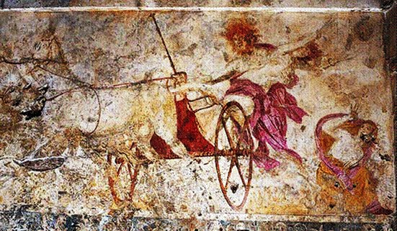
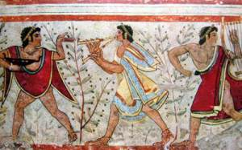
ΤΕΧΝΙΚΕΣ ΖΩΓΡΑΦΙΚΗΣ ΣΤΗΝ ΑΡΧΑΙΑ ΕΛΛΑΔΑ
Η ζωγραφική συνδεόταν με τις τέχνες του ψηφιδωτού και της αγγειογραφίας, από τις οποίες έχουμε πληθώρα δειγμάτων. Τα ψηφιδωτά σε πολλές περιπτώσεις μιμούνται τεχνοτροπικά πρωτότυπα ζωγραφικά έργα εκείνης της περιόδου. Επίσης, συνδέεται με την τέχνη της σκηνογραφίας. Οι πηγές μας είναι περισσότερες από την ύπαρξη των πρωτότυπων έργων, γιατί προστίθενται παράγοντες όπως η ζωγραφική των ρωμαϊκών χρόνων, η επιρροή που άσκησε η ελληνική ζωγραφική στην ζωγραφική των Ετρούσκων, καθώς και οι περιγραφές αρχαίων συγγραφέων.

Slide 11
ΤΟ ΘΕΑΤΡΟ ΣΤΗΝ ΑΡΧΑΙΑ ΕΛΛΑΔΑ
Στην αρχαία Ελλάδα, το θέατρο αποτελούσε σημαντική πηγή πληροφόρησης και διαπαιδαγώγησης. Τα αρχαία θέατρα ήταν υπαίθρια σε πλαγιές λόφων και χτισμένα σε ημι-κυκλικό σχήμα. Το σχήμα των θεάτρων έδωσε στο πολυπληθές ακροατήριο άριστη προβολή και ακουστικότητα. Στο κέντρο του θεάτρου ήταν η ορχήστρα (κυκλικό σχήμα σκηνής), με έναν βωμό για θυσίες αφιερωμένες στον Θεό Διόνυσο. Πληροφορίες για το θέατρο, δίνονται σε πολλές πηγές αρχαίων συγγραφέων, κειμενικές (έργα του Αριστοφάνη, αποσπάσματα της Μέσης και Νέας Κωμωδίας, κωμωδίες του Μενάνδρου) και αρχαιολογικές (αγγειογραφίες της Αττικής και της Κάτω Ιταλίας που απεικονίζουν κωμωδίες, πήλινα ειδώλια και ψηφιδωτά από δράματα του Μενάνδρου). Στις θεατρικές παραστάσεις, ακόμη και τους γυναικείους ρόλους, αναπαριστούσαν άνδρες. Οι θεοί και οι ήρωες, κυρίως κατά τη Μέση Κωμωδία, παρουσιάζονται επί σκηνής ως τυπικοί χαρακτήρες της κωμωδίας: ο Ερμής ως δούλος, ο Άρης ως καυχησιάρης στρατιώτης ή η Ηλέκτρα ως γριά οικονόμος. Καθώς η κωμωδία εξελισσόταν από, κυρίως, πολιτική (5ος αιώνας) και μυθολογική (4ος αιώνας) σε κοινωνική, ταυτόχρονα, μεταβλήθηκε και η ενδυμασία: από τα γκροτέσκα κουστούμια και κωμικά παραγεμίσματα του Αριστοφάνη στα περισσότερο ρεαλιστικά και καθημερινά ενδύματα του Μενάνδρου.

